Slide 1
Suomi.fi-meddelanden: elektronisk postlåda för myndighetsbrev

Slide 2
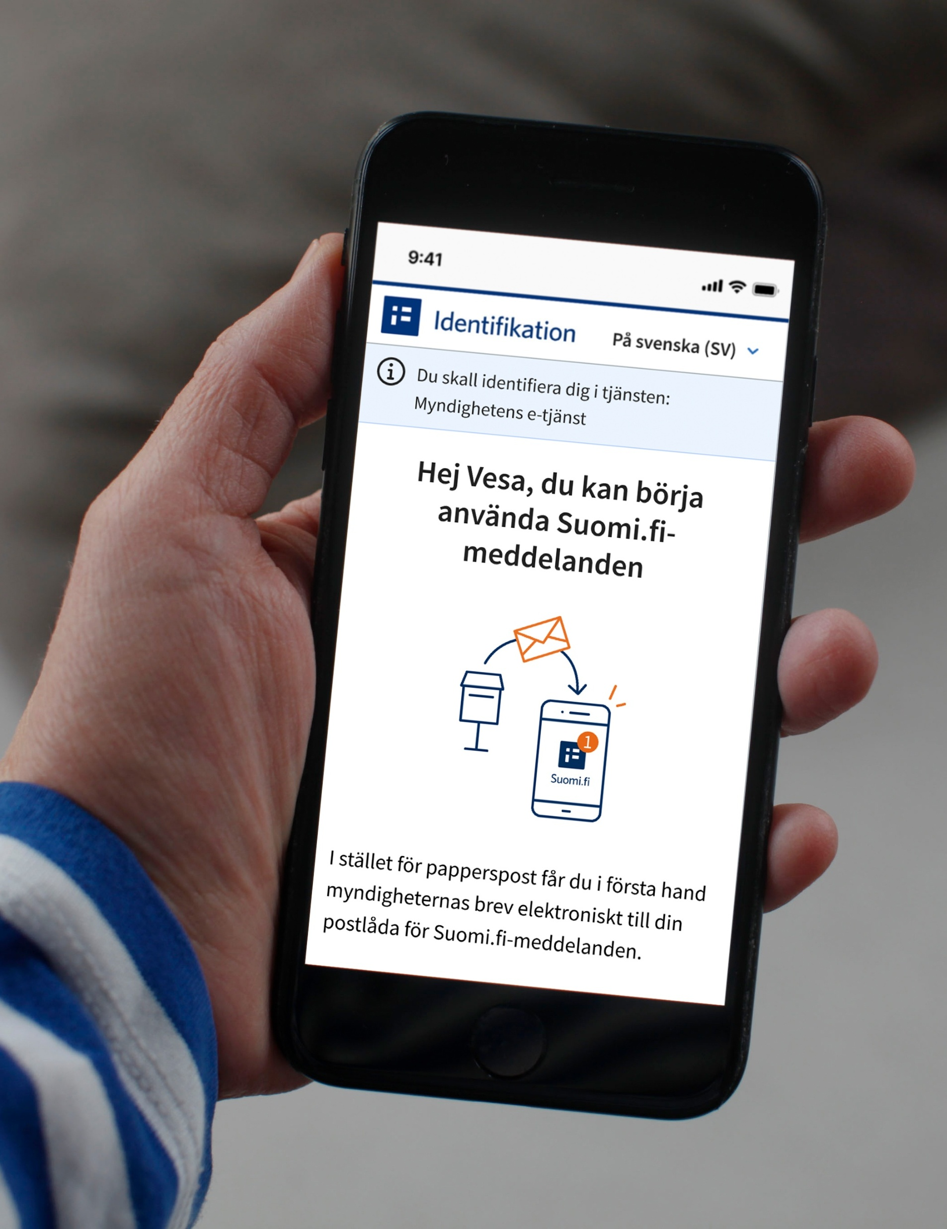
Vad är digital myndighetskommunikation?
Lagstiftningen ändras: för personer som använder digitala tjänster blir myndighetskommunikationen i första hand digital.
Myndighetsposten levereras till Suomi.fi-meddelanden, myndigheternas datasäkra elektroniska postlåda.

Slide 3
Vad förändras i 14 april 2026?
Myndighetsposten kommer att levereras i fortsättningen digitalt till alla som använder myndigheternas elektroniska tjänster.
Från och med våren 2025 har personer som identifierat sig i e-tjänster fått ett förslag om att ta i bruk elektroniska meddelanden.
Från och med den 14 april 2026, när lagstiftningen om i första hand digital myndighetspost träder i kraft, Suomi.fi-meddelanden tas i bruk vid identifiering, utan separat samtycke.
Senare kommer det att bli möjligt att välja via vilken digital posttjänst de vill läsa myndighetspost.

Slide 4
Vem påverkas av förändringen?
Ändringen gäller
myndiga personer som identifierar sig i myndigheternas webbtjänster.
endast personen som identifierar sig, även om hen uträttar ärenden för någon annan.
Efter lagstiftningen har trätt i kraft kommer personerna att styras att ta i bruk elektronisk postlåda i Suomi.fi-meddelanden när de identifierar sig i någon av den offentliga förvaltningens e-tjänster.
Efter Suomi.fi-meddelanden har tagit i bruk, kommer personen ta emot sin myndighetspost digitalt. Det är möjligt att återgå till papperspost.

Slide 5

Ändringen gäller inte
Kräver inga åtgärder från
personer som redan använder elektroniska meddelanden
personer som inte uträttar ärenden digitalt
personer med intressebevakning eller en fastställd intressebevakningsfullmakt
minderåriga
företag.
Tähän esim. paperikirjeistä kuvituskuva / Karo
Personen behöver varken före eller efter att lagen träder i kraft göra någonting. Man behöver inte anmäla till Myndigheten för digitalisering och befolkningsdata eller till andra myndigheter att de vill få myndighetspost på papper.
Illustrationsbild: Mediamodifier, Unsplash

Slide 6
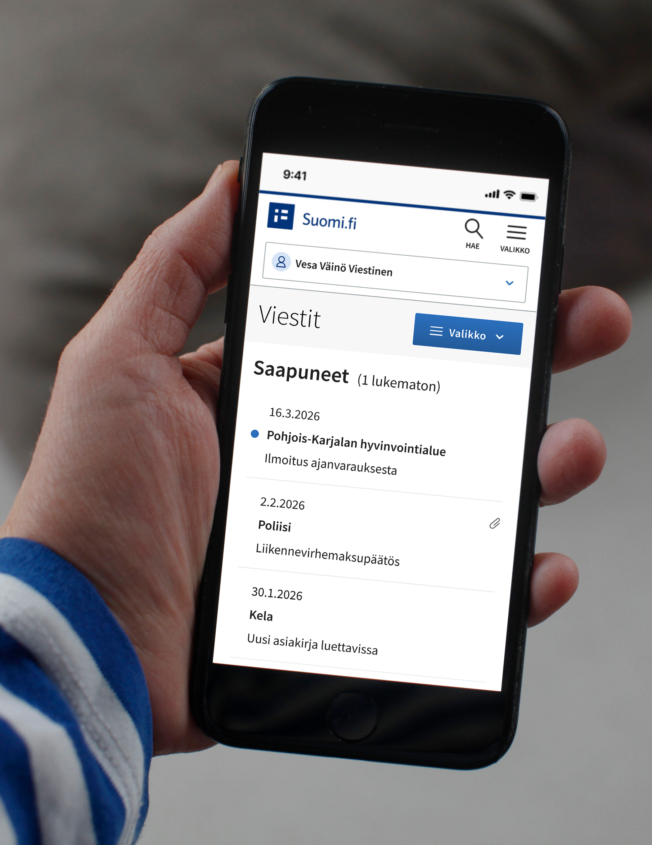
Du kan läsa digital myndighetspost med alla enheter med internetförbindelse
Med webbläsare skriva adressen suomi.fi/meddelanden
Identifiera dig med starka identifieringsverktyg
  bankkoder
  mobilcertifikat eller
  identitetskort med certifikat.
Med mobila enheter ladda ner Suomi.fi-appen från appbutikerna:
    till Android-telefoner (Google Play)
    till iPhone-telefoner (App Store)

Slide 7




Så här använder du säkert digitala myndighetsmeddelanden
1
2
3
En notifikation per e-post (och till applikationen): Du har fått ett nytt meddelande!
En notifikation om ett nytt meddelande kommer till din angivna e-postadress. Kom ihåg att hålla din e-postadress uppdaterad i inställningarna för Suomi.fi-meddelanden.
I notifikationen finns inga känsliga uppgifter om dig eller ärendet och det finns ingen länk i den.
Gå tryggt till Suomi.fi-meddelanden
Antingen
  öppna Suomi.fi‑appen från menyn i din telefon och logga in i appen, eller
  skriv in adressen suomi.fi/meddelanden i webbläsarens adressfält och identifiera dig i tjänsten med bankkoder eller mobilcertifikat.
Använd inte länkar som skickats till dig per e‑post eller t.ex. Googles sökresultat.
Läsa meddelandet och fortsätta sköta ärenden vid behov
Alla meddelanden som sänds till Suomi.fi-meddelanden är skickade av myndigheter.
Myndigheten skickar all information du behöver direkt i meddelandet eller kan hänvisa dig till att fortsätta ärendet i sin e‑tjänst.
I Suomi.fi-meddelanden kan du öppna bilagor (t.ex. beslut eller fakturor) och klicka på länkar om du vill fortsätta sköta ärendet i myndighetens e-tjänst.

Slide 8

Så här använder du säkert digitala myndighetsmeddelanden – viktigaste anvisningarna
1
Myndigheten pressar dig aldrig att skynda dig
Myndigheter kräver inte att du ska agera snabbt, lämna ut uppgifter eller klicka på länkar under tidspress.
Kontrollera meddelandets äkthet genom att själv logga in i tjänsten
Om du misstänker ett bedrägeri, logga in på adressen suomi.fi/meddelanden eller öppna Suomi.fi‑appen och kontrollera om du faktiskt har fått ett meddelande.
Skriv in adressen själv i webbläsarens adressfält. Gå inte till tjänsten via sökmotorers resultat.
E‑postaviseringarna från Suomi.fi‑meddelanden innehåller inga länkar till tjänster
Suomi.fi skickar inte textmeddelanden, WhatsApp‑meddelanden eller andra snabbmeddelanden. Notifikationerna från Suomi.fi‑meddelanden skickas från adressen noreply@suomi.fi.
2
3

Slide 9


Var får jag stöd?
Stöd för att sköta ärenden med en myndighet:
Om frågan gäller pågående ärenden ger den myndighet vars ärende frågan gäller stöd.
Om frågan gäller användning av Suomi.fi-meddelanden eller digital myndighetspost erbjuds stöd och information:
Från adressen suomi.fi/sv/meddelanden
Rådgivning om Suomi.fi-tjänsterna mån–fre kl. 9–15, på telefonnumret 0295 000*. Vid behov kan du också boka tid för ett besök.
Många som ger allmänt digitalt stöd kan svara på de vanligaste frågorna om användning av Suomi.fi-meddelanden.
Endast operatörens lokalnäts-, mobiltelefon- eller textmeddelandeavgift debiteras för samtal eller textmeddelanden. Om du använder samtalspaket lönar det sig att kontrollera hos din operatör om telefonsamtal till telefonnumror som börjar med 029 ingår i paketet.

Slide 10
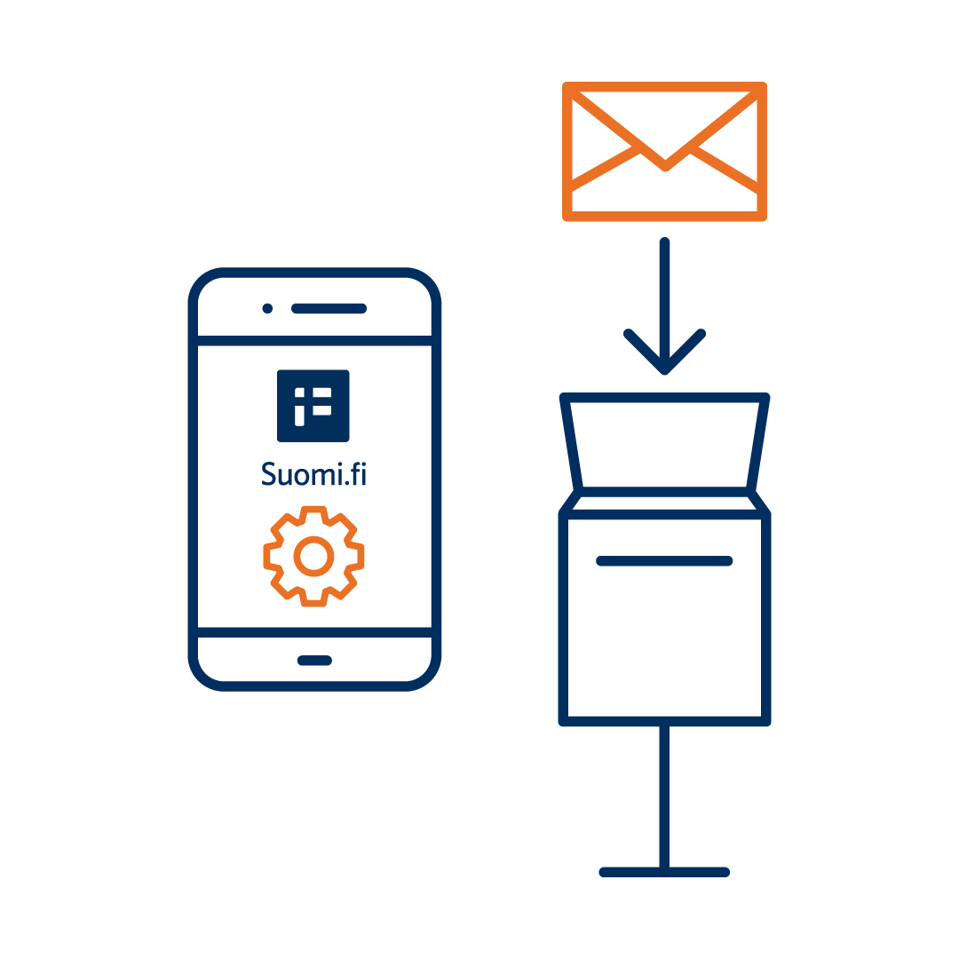

Återgång till papperspost är möjlig för alla
Via självbetjäning eller kundtjänst
Valet gäller i minst ett år (365 dagar)
En person som använder digitala tjänster kan vid behov återgå till papperspost även efter att ha tagit i bruk Suomi.fi-meddelanden.
Du kan själv välja leveranssätt i inställningarna för Suomi.fi‑meddelanden genom att logga in på suomi.fi/meddelanden
Post som skickas av myndigheter levereras antingen som pappersbrev eller elektroniskt – inte båda samtidigt.
Valet gäller alla myndighetsmeddelanden som kommer till Suomi.fi‑meddelanden från olika myndigheter.
Den som valt papperspost styrs inte till elektroniska myndighetsmeddelanden under minst ett år, även om personen loggar in i myndigheternas e‑tjänster.
Under denna tid levereras post som skickas av myndigheter som pappersbrev.
När personen efter att tidsfristen gått ut loggar in i en myndighets digitala tjänst för första gången, hänvisas hen att ta Suomi.fi‑meddelanden i bruk på nytt.
Suomi.fi‑meddelanden tas inte automatiskt i bruk i bakgrunden.

Slide 11

Suomi.fi-meddelanden kan användas för en närståendes räkning genom Suomi.fi-fullmakter
Suomi.fi-meddelanden kan användas för någon annans räkning genom att ge en närstående en officiell fullmakt. I denna digitala fullmakt väljer du om fullmaktstagare endast kan läsa eller även radera meddelanden.
Att själv ge en fullmakt:
Om ni båda har verktyg för stark autentisering kan ni göra fullmakten själva.
Fullmakten skapas på adressen suomi.fi/fullmakter och den gäller genast.
Den ena av er ansöker om fullmakt och den andra beviljar fullmakt.
Att ge Suomi.fi-fullmakt vid MDB:s verksamhetsställe:
Om inte båda har verktyg för stark autentisering kan ni boka tid till MDB:s verksamhetsställe.
Vid verksamhetsstället gör tjänstemannen fullmakten mellan er.
OBS! Suomi.fi-meddelanden får under inga omständigheter användas genom att låna en annan persons starka identifieringsverktyg, t.ex. bankkoder.

Slide 12
I april ordnar MDB webbinarier för medborgarna
Tidpunkter för webbinarierna
to 9.4. kl. 10 (på finska)
må 13.4. kl. 10 (på svenska)
må 13.4. kl. 13 (på engelska)
to 16.4. kl. 13 (på finska)
Anmälningslänkar finns på MDB:s webbplats dvv.fi/tapahtumat
Webbinarierna spelas in. En länk till inspelningen skickas till dem som anmält sig och delas även via myndighetens kommunikationskanaler.
På webbinarierna ska MDB:s experter
berätta vad digital myndighetspost innebär
beskriva hur Suomi.fi‑meddelanden används och hur tjänsten tas ur bruk
svara på publikfrågor.
Det finskspråkiga webbinariet på torsdag 9.4.2026 kan också ses live på Yle Arenan. Inspelningen finns tillgänglig i tjänsten i 30 dagar.

Slide 13
Avslutningsbild

